Slide 1
Osmoregulace, exkrece, termoregulace

Slide 2
Osmoregulace
homeostatické mechanismy pro
- stálou koncentraci rozpuštěných látek →
3 mechanismy udržování stálé koncentrace
- osmotický tlak (osmoregulační funkce)
- pH (exkreční funkce)
- teplotu těla (termoregulační pochody)
hospodaření se solemi a vodou patří mezi
dominantní úkoly vylučovacích soustav

Slide 3
OSMOREGULACE
Vývoj (a vznik) živočichů v moři adaptace na souš a sladké vody.
Koncentrace solí Hl. ionty Další
───────────────────────────────────────────────
Mořská voda 3,5 % =1122 mmol/l Cl⁻ Na⁺ Mg²⁺SO₄²⁻Ca²⁺
Sladká voda 0 0 Ca²⁺Na⁺HCO₃⁻ dtto
Brakická voda 0,05-3% 10-1000
───────────────────────────────────────────────
Tělní tekutina (většiny) 300 mmol/l
Živočichové 1. euryhalinní (snášejí vysoké konc. soli (až 30%)
2. stenohalinní nesnášejí změny obsahu soli ve vodě
izoosmotičtí (tělní tekutiny o stejném osmotickém tlaku, jako je mořská voda)
osmokonformátoři (poikiloosmotičtí) mohou žít ve sladké i slané vodě. Koncentrace iontů u nim v určitém rozmezí může kolísat. Regulují tyto koncentrace.
- osmoregulátoři (homoioosmotičtí) živočichové, musí udržovat stálou koncentraci (iontová regulace), výrazný vývoj mechanismůvýměny některých iontů

Slide 4
Hospodaření se solemi a vodou u vodních živočichů.
Sladkovodní, hyperosmotičtí živočichové (a) musejí kompenzovat únik iontů do okolí a naopak pronikání vody do těla. Soli jsou aktivně importovány epitelem žaber. Voda odchází s močí.
Mořští, hypoosmotičtí živočichové (b) naopak získávají vodu pitím a soli vylučují žábrami a močí. Některé paryby (c) jsou díky vysoké koncentraci močoviny izoosmotické.

Slide 5
U suchozemských – nebezpečí vodních ztrát.
Úkol: udržení vodní bilance (rovnováha ztrát vody x mechanismů regulujících příjem).
Mechanismy vodních ztrát
Vypařování
Ztráty vody močí
Ztráty vody výkaly
Mechanismy příjmu vody
Pití a příjem potravy
Metabolická voda (oxidační)

Slide 6
Osmoregulační orgány
Těsné spojení exkreční a osmoregulační funkce.
Stažitelná vakuola prvoků – exocytóza odpadních látek
Řízení přesunu iontů a vody – látkové:
Bezobratlí (žížala (kroužkovci), slimák (měkkýši)) – nervové buňky produkují látky, které řídí obsah vody a iontů v organismu.
Houbovci, Žahavci – exkreční látky z buněk do vnitřních dutin a pak ven.
Vyšší živočichové – 4 typy vylučovacích orgánů:
Nefridiální orgány hlístů, červů a měkkýšů –
Antenální žlázy korýšů
Malpigické žlázy hmyzu
4. Ledviny obratlovců

Slide 7
Metanefridie u kroužkovců - víření brv obrvené nálevky (nefrostomu) podoba kanálků zakončenými plaménkovými buňkami, Ten plamének (bičík) vhání tekutinu do nálevky, která se otevírá do dutiny (většinou coelomu). Vyvolává se tlak potřebný k filtraci, hypotonická
Za odvozené od metanefridií se také považují
filtrační systémy, u kterých je krev či hemolymfa přefiltrovávána
tlakem udržovaným srdeční aktivitou. Platí
to u měkkýšů, kde je krev filtrována přes srdeční stěnu
do osrdečníku, antenálních žláz korýšů, kyčelních
žláz pavoukovců nebo ledvin obratlovců.
Antenální žlázy korýšů obdoba metanefridií. Váček se otevírá do ceolomu, uloženy v přední části těla. Vývod váčku se výrazně rozšiřuje nebo mění v labyrint rozšířených dutin. Tento kanál může být opatřený močovým měchýřem, ústí na hlavě. V Labyrintu zpětná resorpce organických látek, zatímco kanálek - vychytávání anorganických látek, hypotonická moč.

Slide 8
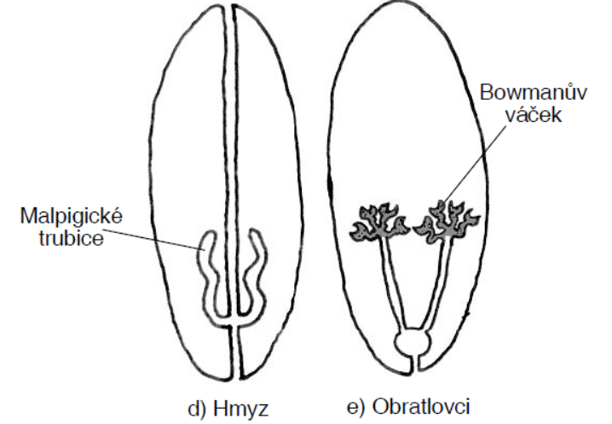
3. Malpigické žlázy hmyzu slepé trubice ústící druhým koncem do střeva hmyzu. Jejich počet je rozdílný mohou být pouze dvě, ale i několik set. Nedochází zde k filtraci, ale ionty pronikají do trubic aktivním transportem a lumenem této trubice sestupují dolů. Přesouvá se tam i voda, níže i oxid uhličitý a vytváří se zde hydrogen-uhličitanové soli a kyselina močová a dusíkaté soli. O něco níž dochází ke zpětné resorpci vody. Voda přechází zpět do tělních tekutin. Tyto exkreční produkty přecházejí do trávicí trubice a jsou zbaveny většiny vody.

Slide 9
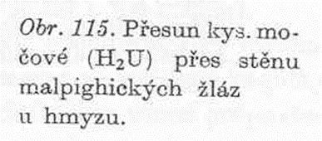
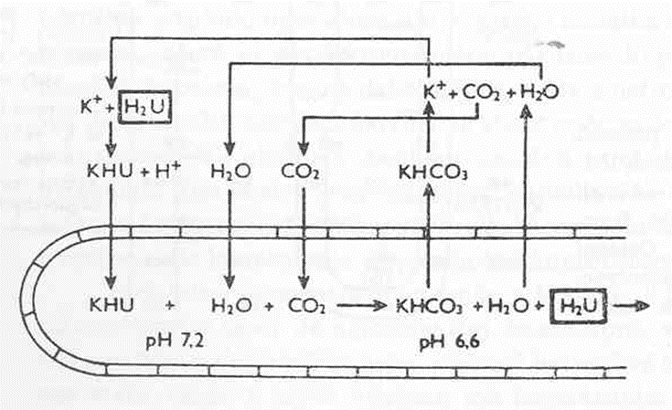

Slide 10
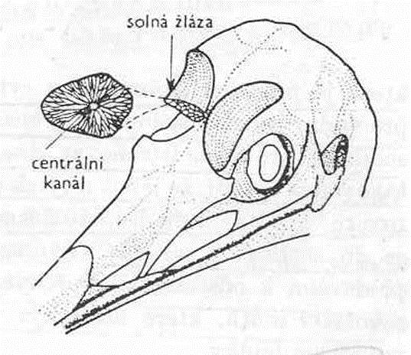
Specializované orgány s osmoregulací –
solné žlázy ptáků a želv
na vrcholu hlavy nad očima.
Stejně slzné žlázy krokodýlů.
4. Ledviny obratlovců
Obratlovci – z neurohypofýzy (ADH – antidiuretický hormon), z kůry nadledvin (aldosteron).
Společné působení 1. na úrovni povrchových membrán (žábry, kůže, močový měchýř žab) a 2. ledvinných kanálků a na 3. rektální a 4. solné žlázy.

Slide 11
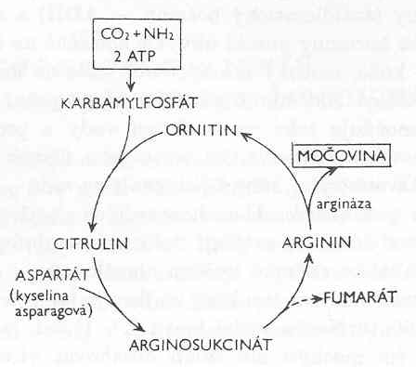
EXKRECE
Spalování živin - produkty metabolismu z těla různými cestami:
- voda s močí, výkaly, výparem z kůže, plic
- CO₂ – v plicích, ale i moči, potu (jako kyselé uhličitany)
- N-sloučeniny - exkreční orgány
Tvorba exkrečních látek: deaminací aminokyselin → amoniak (jedovatý) – živočichové amonotelní (vodní).
Suchozemští - přeměna amoniaku na méně jedovaté zplodiny (močovina, kyselina močová).
Živočichové ureotelní – (močovina)
(korýši, měkkýši, ostnokožci,
z obratlovců obojživelníci a savci),
urikotelní (kys, močová)
(suchozemští bezobratlí – hmyz, plži,
většina plazů a ptáků).
Ornitinový cyklus

Slide 12
Odvod exkretů
Exkreční ústroje morfologicky rozmanité, společné znaky:
1. kromě odstraňování nepotřebných (škodlivých) látek i regulace osmotického tlaku
2. vztah k tělní tekutině
3. podoba trubic, které jímají exkreční tekutinu (izotonickou) filtrací (hmyz ne).
4. resorpce a sekrece – proti koncentračnímu spádu, potřeba energie
Prvoci, houby, láčkovci, ostnokožci – bez exkrečních orgánů.

Slide 13
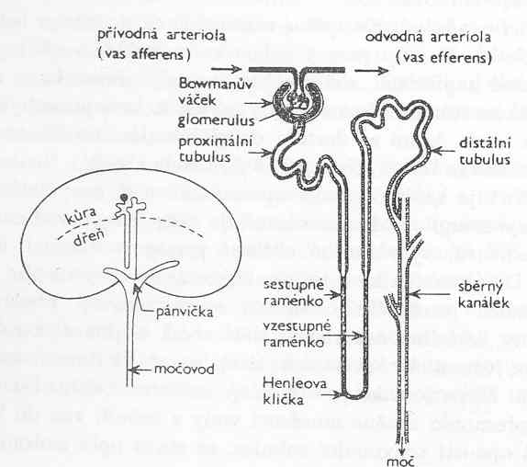
Morfologie nefronu
Ledviny obratlovců
Funkce ledvin:
oddělení zatěžujících látek z krve –
udržení stálého vnitřního prostředí
Párový orgán, kůra + dřeň z kuželovitých útvarů – pyramid. Hroty do ledvinné pánvičky, z ní močovod (ureter) → močový měchýř → močová trubice (uretra)
Nefron:
Bowmanův váček v kůře, v něm klubíčko krevních vlásečnic (glomerulus). Z Bowm. v. – vinutý kanálek 1. řádu (proximální tubulus) – narovnání – přechod do dřeně –
sestupná větev Henleovy kličky,
vzestupná větev H. k. zpět do kůry,
rozšířený zprohýbaný vinutý kanálek II. řádu (distální tubulus) → sběrný kanálek v dřeni s dalšími – společný vývod na vrcholu ledvinné pyramidy do pánvičky

Slide 14
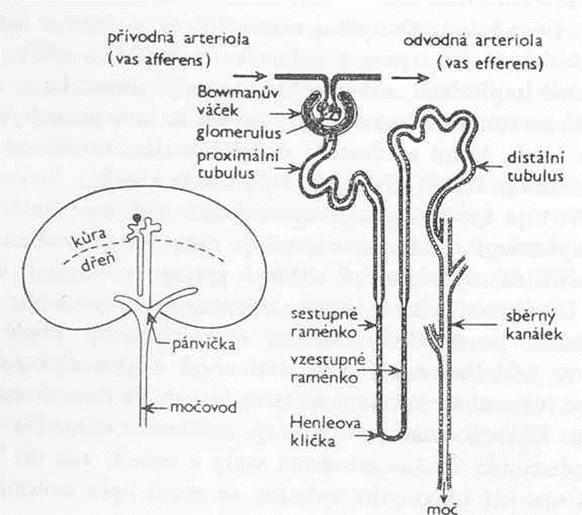
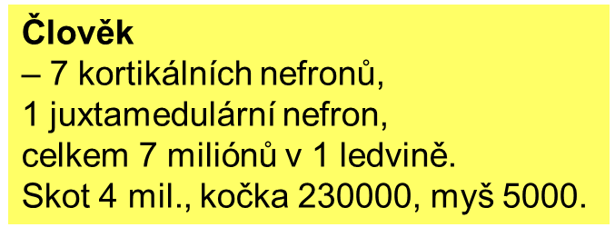
kortikální nefron s krátkou H.k. –
téměř celý v kůře
b) juxtamedulární nefron – glomerulus v kůře u hranice s dření, dlouhá H.k.

Slide 15
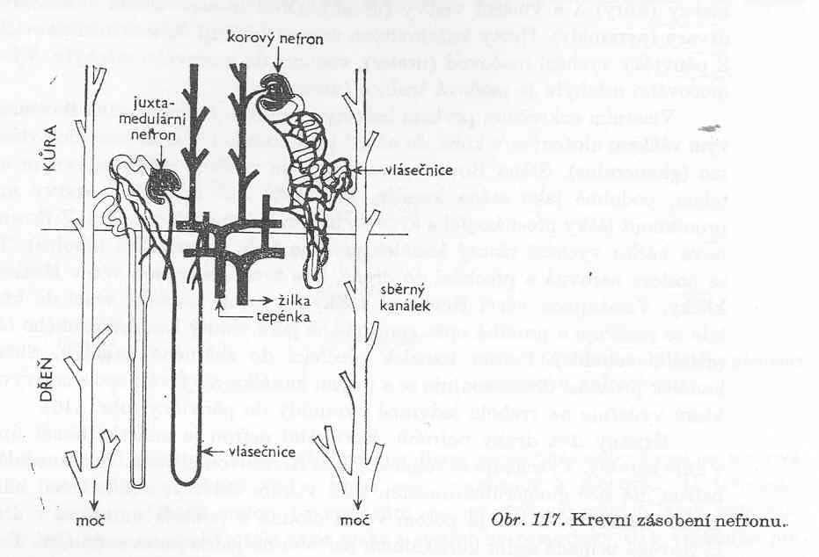
Krevní zásobení
– sestupná aorta →
krátká renální tepna –
rozpad na arterioly.
Ty vnikají do ledvin:
větve k Bowmanovým váčkům – přívodné arterioly (vas afferens), kapiláry v B.v.
ty ke kanálkům,
rozpad na vlásečnice →
→ spojování v odvodnou arteriolu (vas efferens),
žilky → renální žíla → dolní dutá žíla.
Průtoky: člověk 1 300 ml /min.
Práce – stah renálních cév – pokles průtoku, přesun krve ke svalům.

Slide 16
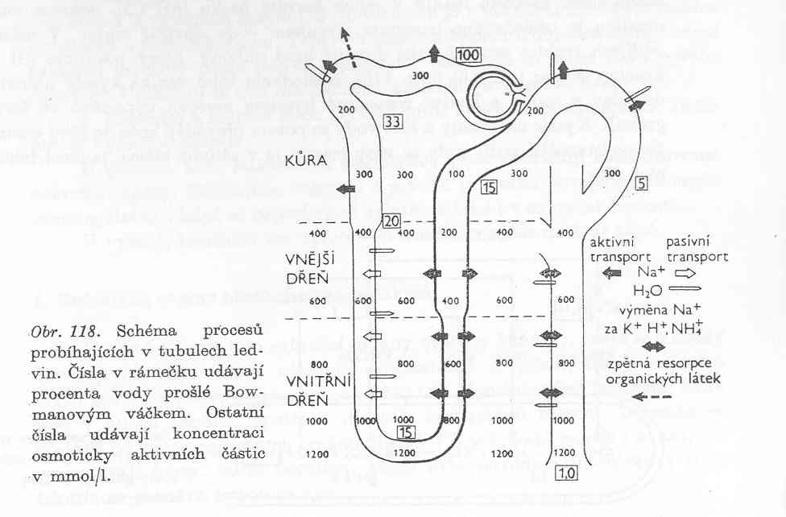
Koncentrace osmoticky aktivních látek
Glomerulus: filtr – oddělí tekutinu od krevních buněk a bílkovin –
izotonický filtrát s krevní plazmou
Vyšší tlak krve – vyšší filtrace.
Změny tlaku v Bowmanových váčcích –
závislé na relativním stupni konstrikce přívodné a odvodné arterioly.
Intenzita glomerulární filtrace – v obou ledvinách za den člověk profiltruje 150 l tekutiny – 1200 g NaCl, 200 g glukózy. Zpětná resorpce.
Účinnost: reabsorpce glukózy – 100 %, NaCl 99,5 %, vody 99 %.
První dva: aktivní proces s enzymatickým nosičem + energií, voda – pasivně osmotickým gradientem.
Amonný kation

Slide 17
Vstřebávané látky: v
předním úseku proximálních tubulů:
glukóza
aminokyseliny
kyselina askorbová (C)
Na⁺
jiné elektrolyty
voda (80 %).
Sestupné rameno Henleovy kličky
propustné pro vodu
vzestupné nepropustné –
značná resorpce Na⁺ a Cl⁻
→ do vinutého kanálku II. řádu
– hypotonická moč (100 mmol/l),
přesun dalších 15 % vody →
izotonická tekutina ve sběrném kanálku ledviny –
další aktivní přesun Na⁺ ven – zahušťování,
další difúze vody a koncentrace moči. Výsledek - 1200 mmol/l.
Koncentrace moči v mmol/l

Slide 18
Podstata koncentračních změn v ledvině – protiproudový mechanismus tvorby moči.
Tvorba moči – člověk 1,5 l za den (50 g pevných látek – 30 g močoviny, 15 g NaCl, další anorganické látky, stopy hormonů, produkty rozpadu – kreatinin, k. močová aj.

Slide 19
Řízení činnosti ledvin
řízení průtoku krve – nervově – sympatikus
- průtok v kůře – bez výrazných změn, pouze změny krevního tlaku
- průtok dření – závislý na krevním tlaku – změny periferního odporu v přívodných a odvodných arteriolách a změny v počtech otevíraných kapilár v glomerulech
b) výměna látek v tubulech – humorální
- ADH (antidiuretický hormon) hypofýzy řídí zpětnou resorpci vody změnou velikosti pórů v proximálních tubulech
- aldosteron z kůry nadledvinek zvyšuje reabsorpci Na⁺ v distálních tubulech, zvyšuje vylučování K⁺ a H⁺
- paratyreoidní horm. – snižuje zpětnou resorpci fosfátů

Slide 20
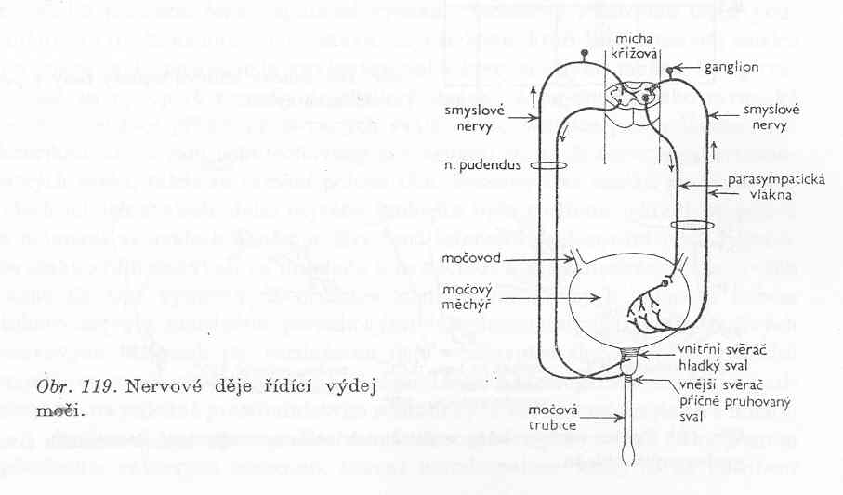
Močení
Močový měchýř – shromažďování moči. Plastické stěny se svalovými vlákny (hladká), autonomní nervový systém.
Překročení určitého tlaku – (po roztah) –
podráždění receptorů – reflex přes křížovou míchu – stah svalů močového měchýře –
parasympatikus. Současné uvolnění svěračů močové trubice (somatická nervová vlákna) → vyprázdnění močového měchýře – reflexní děj na úrovni míchy s ovládáním vyššími patry nervové soustavy (vůlí).

Slide 21
Hospodaření teplem
Teplota – faktor ovlivňující intenzitu fyziologických pochodů.
Poikilotermí (ektotermní, studenokrevní) x
x homoitermní (endotermní, teplokrevní) živočichové.
Silná závislost na teplotě prostředí
- ovlivnění aktivitou (zvýšení až o 12º C)
- ovlivnění energií slunečního záření
- aktivní ovlivňování tělesné teploty – včely v úlu (může určitým způsobem, i když jen na omezenou dobu, regulovat svou teplotu – behaviorální a fyzická termoregulace)
Specifické receptory na teplotní změny – až plazi
Teplota homoiotermů – okolo 37ºC savci, ptáci vyšší.
Změny.

Slide 22
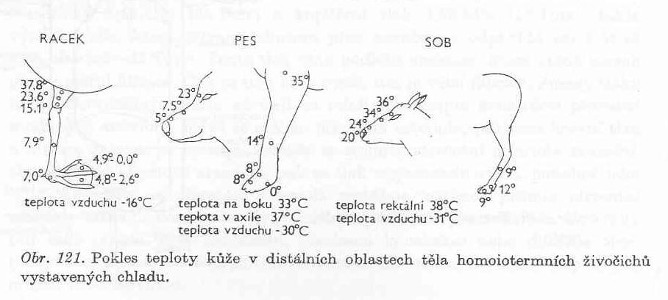
Povrchové oblasti – většinou chladnější (i výrazně).
T > 41ºC – smrt savců, T < 25ºC ireverzibilní poruchy srdeční činnosti (nepravidelnosti převodu vzruchů mezi předsíněmi a komorami).
Stálost tělesné teploty – regulační systémy (vznik x výdej tepla podle prostředí, izolační vrstvy, ...)

Slide 23
Zisk tepla:
- oxidace základních látek (cukry, tuky, bílkoviny) – spalování
a) primárně vedlejší produkt 55 % cukrů – 2,88 kJ/mol (0,69 kcal/mol)
b) štěpení ATP – zbytek (45 %) energie živin → chemická energie fosfátových vazeb – využitelná pro všechny biologické děje
c) teplo z prostředí – fyzikální cesty
Ztráty tepla: povrchem těla prouděním (konvekce), sáláním (radiace) - velikost ztrát stoupá se snižující se teplotou okolí. Význam vypařování - stoupá se zvyšující se t okolí. Ztráty tepla vedením (kondukce) jsou málo významné ve vzdušném prostředí.

Slide 24
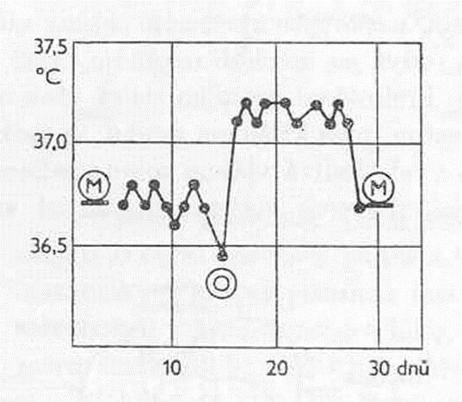


Slide 25
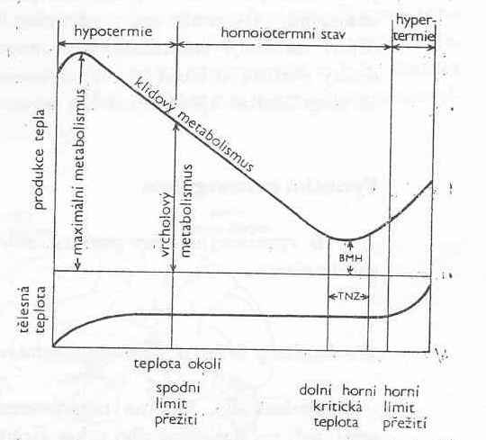
Mechanismy tepelné rovnováhy
Homoiotermové – při určité t okolí rovnováha mezi výdejem a příjmem tepla bez termoregulačních dějů –
zóna termoneutrality – okolo 30º C.
Různý rozsah.
Přesáhnutí termoneutrální zóny –
činnost termoregulačních mechanismů:
chemické a fyzikální.
Souhra: neurohumorální děje.
Chemická termoregulace
Změny produkce tepla v těle.
Nižší teplota (než termoneutrální zóna) –
teplotní ztráty –
kompenzace produkcí tepla (zvýšení metabolismu až organismus nestačí pokrýt tepelné ztráty a prochládá). Metabolický kvocient = 3 – 6.

Slide 26
Chemická termoregulace
Produkce tepla v chladu: svalový třes, netřesová termogeneze.
Svalový třes – primární termoregulační význam. Rytmické nevolní oscilace příčně pruhovaných svalů. Jsou náhodné, nekoordinované končetin. Synchronizace do tzv. výbuchů
Netřesová termogeneze je vyvolána termogenním působením hormonů (noradrenalin) ze sympatického nervového systému a dřeně nadledvinek. Novorozenci a chladově adaptovaní živočichové, u větších (nad 10 kg) se nevyskytuje. U malých zvyšuje BMH až 5krát. Je lokalizována v hnědé tukové tkáni a částečně v kosterní svalovině.

Slide 27
Fyzikální termoregulace
Mechanismy hospodaření s teplem (vyrobeným i získaným).
Tepelná obrana proti ztrátám
Izolace těla
Prokrvení kůže
Změny v chování
Tepelné ztráty
Pocení – někteří, potní žlázy nerovnoměrně rozloženy. Člověk denně až 10 l potu – neutrální - slabě kyselý,
2 % sušiny – kyselina močová, glukóza, NaCl,
nižší mastné kyseliny (zápach). Ztráty tepla dýchacími cestami.
Vazodilatace – při přehřátí – roztažení cév, zvýšení tepelných ztrát povrchem (teplé prostředí, práce, teplé jídlo a pití).
Nepozorovatelné vypařování (perspiratio insensibilis) – denní ztráty až 800 ml vody a 1884 J
Chování živočichů

Slide 28
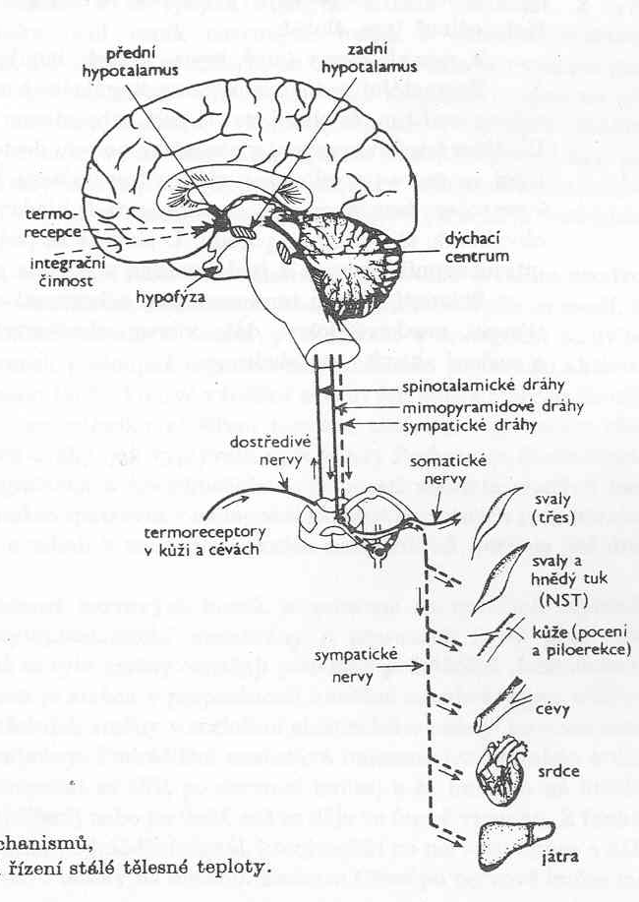
Řízení hospodaření teplem
Fyzikální a chemická termoregulace - nervový a endokrinní systém
Termorecepce - termoreceptory v kůži
Další reakce:
změny t krve zásobující mozkový kmen.
Integrace - přední hypotalamus.
Nižší termoregulační centra –
segmenty míchy
(vazomotorické reakce, vylučování potu),
mozková kůra - podmíněné reflexy
(vazodilatace, pocení - emoce
bez termoregulačního významu,
denní rytmy tělesné teploty).
Odstředivé dráhy
začínají v (zadním) hypotalamu,

Slide 29
Vývoj termoregulace v ontogenezi
Podle kvality termoregulace v okamžiku porodu:
1. zralé formy (kuře, morče)
2. formy s termoregulací odlišnou od dospělců (pes, člověk)
3. nezralé formy (myš, krysa, křeček, holub aj.)
Stárnutí organismu - snižování termoregulačních schopností (menší funkční plastičnost mozkové kůry, zhoršení vazomotorických reakcí, snížení aktivity metabolismu aj.).

